Slide 1
Algoritmos Genéticos
Sistemas Inteligentes

Slide 2
Conteúdo
Introdução
O Algoritmo Genético Binário
Noções de Otimização
O Algoritmo Genético com Parâmetros Contínuos
Aspectos Práticos e Avançados
Aplicações

Slide 3
Introdução

Slide 4
Algoritmos Genéticos
São técnicas de busca e otimização.
É a metáfora da teoria da evolução das espécies iniciada pelo Fisiologista e Naturalista inglês Charles Darwin.
Desenvolvido por John Holland (1975) e seus alunos.
Popularizado por David Goldberg (1989).

Slide 5
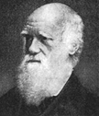
Teoria da Evolução
1859 - Charles Darwin publica o livro “A Origem das Espécies”:
.
  “As espécies evoluem pelo principio da seleção natural e sobrevivência do mais apto.”
Charles Darwin

Slide 6

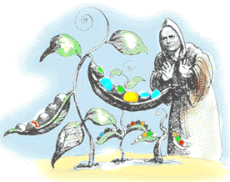
Teoria da Evolução
1865- Gregor Mendel apresenta experimentos do cruzamento genético de ervilhas.
  Pai da genética.
A Teoria da Evolução começou a partir da conceituação integrada da seleção natural com a Genética.
.
Gregor Mendel

Slide 7
Otimização
É a busca da melhor solução para um dado problema.
  Consiste em tentar várias soluções e usar a informação obtida para conseguir soluções cada vez melhores.
Exemplo de otimização:
  Telespectador através de ajuste na antena da televisão otimiza a imagem buscando várias soluções até alcançar uma boa imagem.

Slide 8
Otimização
As técnicas de otimização, geralmente, apresentam:
  Espaço de busca: onde estão todas as possíveis soluções do problema;
  Função objetivo: utilizada para avaliar as soluções produzidas, associando a cada uma delas uma nota.

Slide 9
Características dos
Algoritmos Genéticos
É um algoritmo estocástico (não é determinístico).
Trabalha com uma população de soluções simultaneamente.
Utiliza apenas informações de custo e recompensa. Não requer nenhuma outra informação auxiliar (como por exemplo o gradiente).

Slide 10
Características dos
Algoritmos Genéticos (II)
São fáceis de serem implementados em computadores.
Adaptam-se bem a computadores paralelos.
São facilmente hibridizados com outras técnicas.
Funcionam com parâmetros contínuos ou discretos.

Slide 11
Algoritmos Genéticos
(Conceitos Básicos)
AG manipula uma população de indivíduos.
Individuos são possíveis soluções do problema.
Os indivíduos são combinados (crossover) uns com os outros, produzindo filhos que podem sofrer ou não mutação.
As populações evoluem através de sucessivas gerações até encontrar a solução ótima.

Slide 12
Aplicações
Em problemas díficeis de otimização, quando não existe nenhuma outra técnica especifica para resolver o problema.
Otimização de funções numéricas em geral
Otimização combinatória
  Problema do caixeiro viajante
  Problema de empacotamento
  Alocação de recursos (job shop schedulling)
Aprendizado de Máquina
Projetos

Slide 13
O Algoritmo Genético
Binário

Slide 14
Algoritmo Genético Tradicional
1. Gerar a população inicial.
2. Avaliar cada indivíduo da população.
3. Enquanto critério de parada não for satisfeito faça
3.1 Selecionar os indivíduos mais aptos.
3.2 Criar novos indivíduos aplicando os
operadores crossover e mutação.
3.3 Armazenar os novos indivíduos em uma
nova população.
3.4 Avaliar cada cromossomo da nova
população.

Slide 15
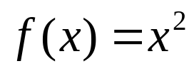

Problema 1
Problema: Use um AG para encontrar o ponto máximo da função:
1000
800
600
400
com x sujeito as seguintes restrições:
200
0
0
5
10
15
20
25
30
x é inteiro

Slide 16
Indivíduo
Cromossomo
  Estrutura de dados que representa uma possível solução para o problema.
  Os parâmetros do problema de otimização são representados por cadeias de valores.
  Exemplos:
    Vetores de reais, (2.345, 4.3454, 5.1, 3.4)
    Cadeias de bits, (111011011)
    Vetores de inteiros, (1,4,2,5,2,8)
    ou outra estrutura de dados.

Slide 17
Individuo (II)
Aptidão
  Nota associada ao indíviduo que avalia quão boa é a solução por ele representada.
Aptidão pode ser:
  Igual a função objetivo (raramente usado na prática).
  Resultado do escalonamento da função objetivo.
  Baseado no ranking do indíviduo da população.

Slide 18
Cromossomo do Problema 1
Cromossomos binários com 5 bits:
    0 = 00000
    31 = 11111
Aptidão
  Neste problema, a aptidão pode ser a própria função objetivo.
  Exemplo:
  aptidão(00011) = f(3) = 9

Slide 19
Seleção
Seleção
  Imitação da seleção natural.
  Os melhores indivíduos (maior aptidão) são selecionados para gerar filhos através de crossover e mutação.
  Dirige o AG para as melhores regiões do espaço de busca.
Tipos mais comuns de seleção
  Proporcional a aptidão.
  Torneio.

Slide 20
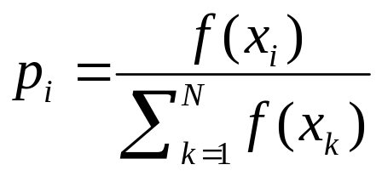
População Inicial do Problema 1
É aleatória (mas quando possível, o conhecimento da aplicação pode ser utilizado para definir população inicial)
cromossomos
x
f
(
x
)
Prob. de seleção
A
1
=
1 1 0 0 1
25
625
54,5%
Pop. inicial
A
=
0 1 1 1 1
15
225
19,6%
2
A
3
=
0 1 1 1 0
14
196
17,1%
A
4
=
0 1 0 1 0
10
100
8,7%
Probabilidade de seleção
proporcional a aptidão

Slide 21
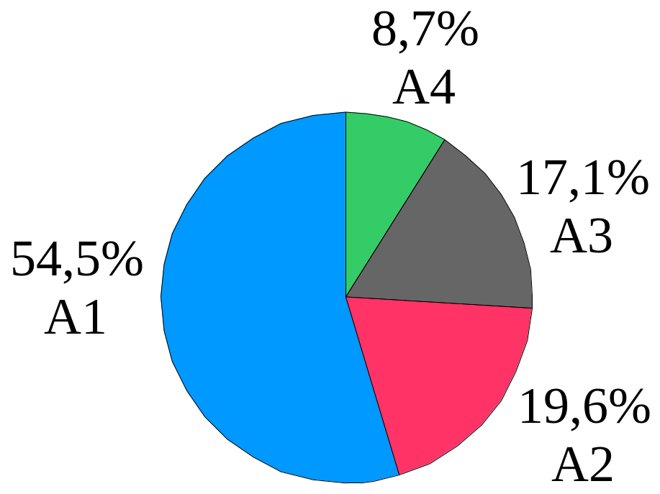
Seleção proporcional
a aptidão (Roleta)
Pais selecionados
A1 = 1 1 0 0 1
A2 = 0 1 1 1 1
A2 = 0 1 1 1 1
A1 = 1 1 0 0 1

Slide 22
Seleção por Torneio
Escolhe-se n (tipicamente 2) indivíduos aleatoriamente da população e o melhor é selecionado.

Slide 23
Crossover e Mutação
Combinam pais selecionados para produção de filhos.
Principais mecanismos de busca do AG.
Permite explorar áreas desconhecidas do espaço de busca.

Slide 24
Crossover de 1 ponto
O Ponto de corte é escolhido aleatóriamente
O crossover é aplicado com uma dada probabilidade denominada taxa de crossover (60% a 90%)
1 1 0 0 1
Pais
0 1 1 1 1
Filhos
1 1 0 1 1
0 1 1 0 1
Se o crossover é aplicado os pais trocam suas caldas gerando dois filhos, caso contrário os dois filhos serão cópias exatas dos pais.

Slide 25
Mutação
Mutação inverte os valores dos bits.
Antes da mutação
0 1 1 0 1
A mutação é aplicada com dada probabilidade, denominada taxa de mutação (~1%), em cada um dos bits do cromossomo.
Depois
0 0 1 0 1
Aqui, apenas o 2o.bit passou no teste de probabilidade
A taxa de mutação não deve ser nem alta nem baixa, mas o suficiente para assegurar a diversidade de cromossomos na população.

Slide 26
A primeira geração
do Problema 1
Pais
Filhos
A1 = 1 1 0 0 1
crossover
mutação
1 1 0 1 1
1 1 0 1 1
A2 = 0 1 1 1 1
0 0 1 0 1
0 1 1 0 1
Nova
pop.
A2 = 0 1 1 1 1
crossover
mutação
0 1 1 1 1
1 0 1 1 1
A1 = 1 1 0 0 1
1 1 0 0 1
1 1 0 0 1

Slide 27
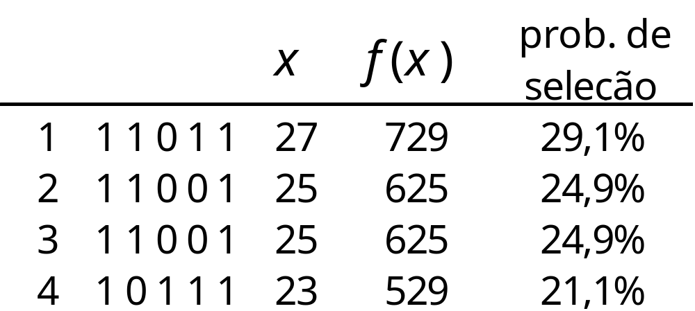
A primeira geração
do Problema 1 (II)
cromossomos

Slide 28
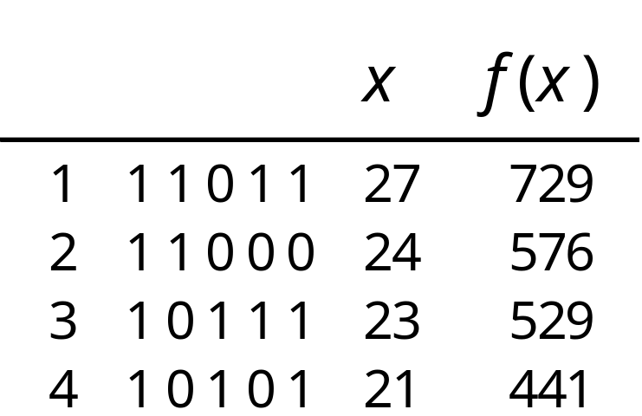
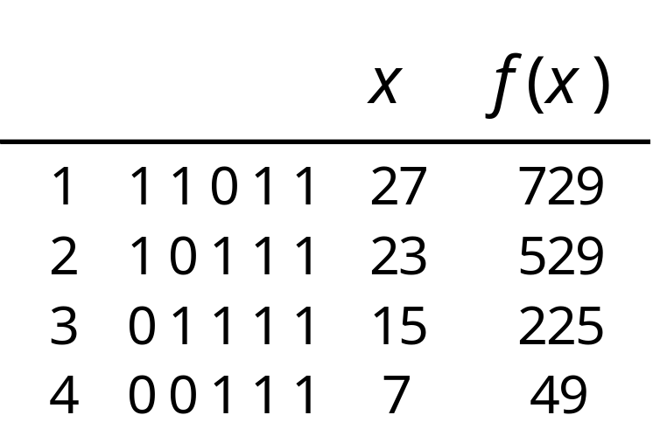
As demais gerações
do Problema 1
Segunda Geração
Terceira
Geração

Slide 29
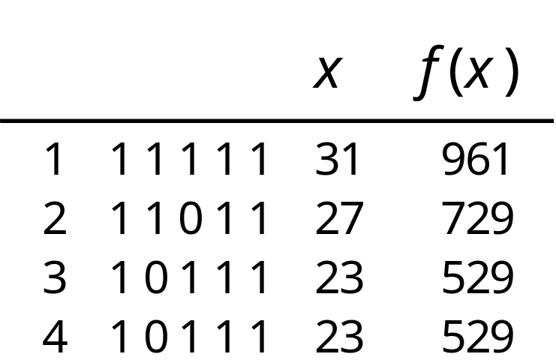
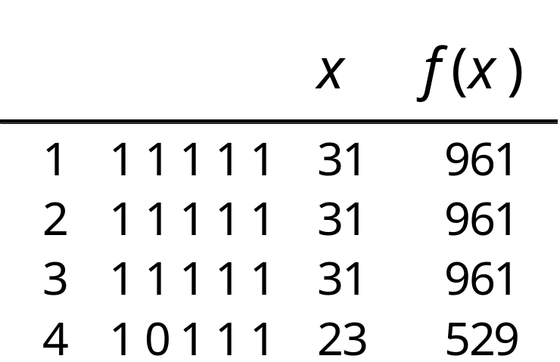
As demais gerações
do Problema 1 (II)
Quarta
Geração
Quinta
Geração

Slide 30
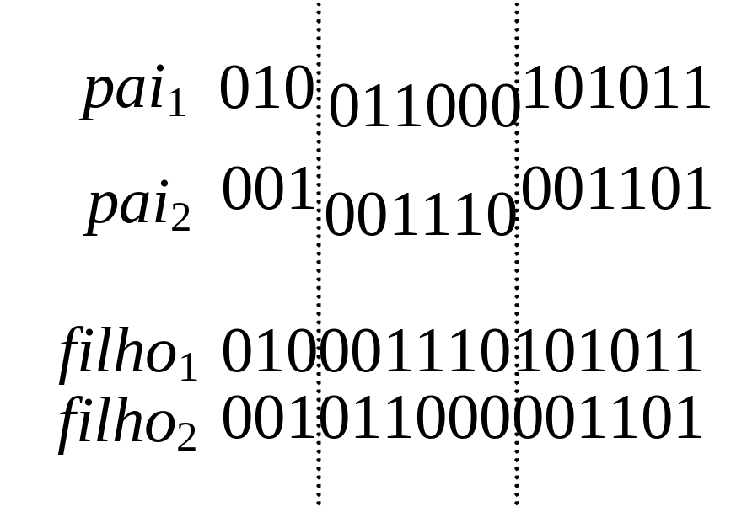
Outros Crossover´s
Crossover de 2-pontos
Considerado melhor que o crossover de 1 ponto.

Slide 31
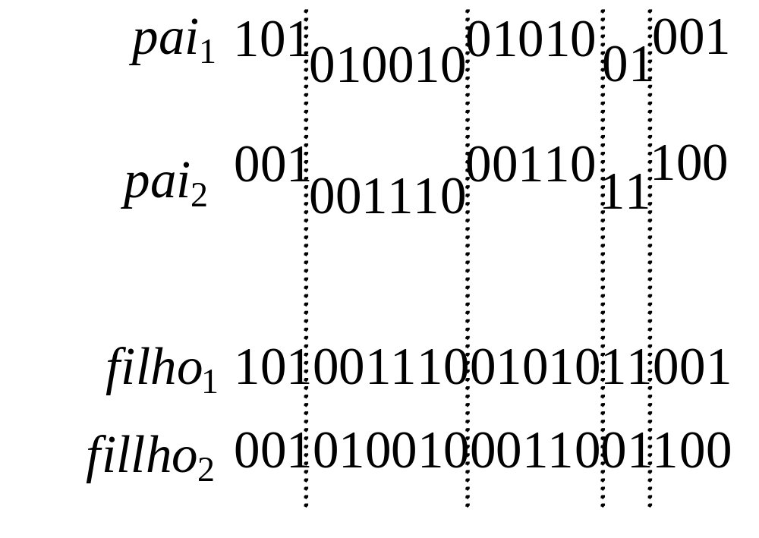
Crossover de n-Pontos
Crossover de 4-pontos

Slide 32
Crossover Uniforme
Máscara de
bits aleatória
1 1 0 1 0 1 1 0 1 0
pai
1 1 1 0 1 1 0 1 1 0
1
filho
1 1 1 0 0 1 0 1 1 0
1
0 1 1 0 0 0 1 1 0 0
pai
2
O filho1 tem 50% de chance de levar um bit do pai1 e 50% de chance de levar um bit de pai2
O filho2 leva o que sobra de pai1 e pai2

Slide 33
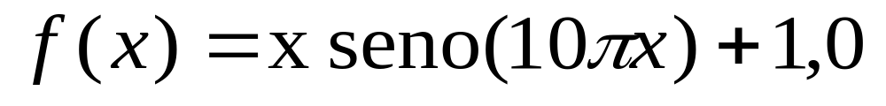
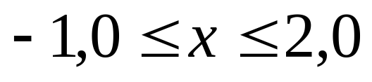
Problema 2
Achar o máximo da função utilizando Algoritmos Genéticos,
Restrita ao intervalo:

Slide 34
Problema 2 (II)
Máximo global
3,0
Máximo local
) + 1
x
2,0
π
sen(10
1,0
x
) =
x
0,0
(
f
-1,0
-1,0
-0,5
0,0
0,5
1,0
1,5
2,0
x
Máximo global:
x = 1,85055
f(x) = 2,85027

Slide 35
Problema 2 (III)
Função multimodal com vários pontos de máximo.
É um problema de otimização global (encontrar o máximo global)
Não pode ser resolvido pela grande maioria dos métodos de otimização convencional.
Há muitos métodos de otimização local, mas para otimização global são poucos.

Slide 36
O Cromossomo Problema 2
Representar o único parâmetro deste problema (a variável x) na forma de um cromossomo:
  Quantos bits deverá ter o cromossomo?
  Quanto Mais bits melhor precisão númerica.
  Longos cromossomos são difíceis de manipular.
  Para cada decimal é necessário 3,3 bits
  Cromossomo com 22 bits
    1000101110110101000111

Slide 37
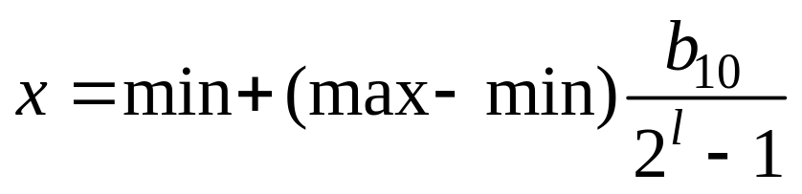
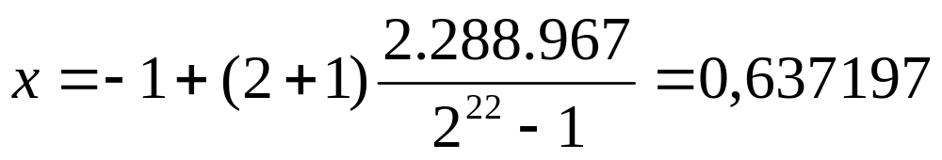
O Cromossomo Problema 2 (II)
Decodificação
  cromossomo = 1000101110110101000111
  b₁₀ = (1000101110110101000111)₂ = 2288967
  Valor de x precisa estar no intervalo [-1,0; 2,0]

Slide 38
As Gerações do Problema 2
3,0
População Inicial
2,5
) + 1.0
2,0
x
1,5
π
1,0
seno(10
x
0,5
) =
0,0
x
(
f
-0,5
-1,0
-1,0
-0,5
0,0
0,5
1,0
1,5
2,0
x
População gerada aleatóriamente

Slide 39
As Gerações do Problema 2 (II)
3,0
Primeira Geração
2,5
) + 1.0
2,0
x
1,5
π
sen(10
1,0
x
0,5
) =
x
0,0
(
f
-0,5
-1,0
-1,0
-0,5
0,0
0,5
1,0
1,5
2,0
x
Pouca melhoria

Slide 40
As Gerações do Problema 2 (III)
3,0
Geração 25
2,5
) + 1.0
2,0
x
1,5
π
1,0
sen(10
x
0,5
) =
0,0
x
(
f
-0,5
-1,0
-1,0
-0,5
0,0
0,5
1,0
1,5
2,0
x
A maioria dos indivíduos encontraram o máximo global

Slide 41
As Gerações do Problema 2 (IV)
3,0
Média
Melhor
2,5
2,0
Função objetivo
1,5
1,0
0,5
0
5
10
15
20
25
Geração
Na geração 15 o AG já encontrou o ponto máximo

Slide 42
Elitismo
O crossover ou mutação podem destruir a melhor indivíduo.
Por que perder a melhor solução encontrada?
Elitismo transfere a cópia do melhor indíviduo para a geração seguinte.

Slide 43
Elitismo no Problema 2
3,0
AG com elitismo
2,8
AG sem elitismo
2,6
Função objetivo
2,4
2,2
2,0
0
5
10
15
20
25
Geração
AG com elitismo é melhor ?

Slide 44
Critérios de Parada
Número de gerações.
Encontrou a solução (quando esta é conhecida).
Perda de diversidade.
Convergência
  nas últimas k gerações não houve melhora da na aptidão

Slide 45
Terminologia
Indivíduo
  Simples membro da população.
Cromossomo e Genoma e :
  Coleção de genes
  Estrutura de dados que codifica a solução de uma problema.
Genótipo
  Na biologia, representa a composição genética contida no Genoma. Nos AGs, representa a informação contida no cromossomo ou genoma.

Slide 46
Terminologia
Fenótipo:
  Objeto ou estrutura construída a partir das informações do genótipo.
  É o cromossomo decodificado.
    Exemplo: Se o cromossomo codifica as dimensões de um edifício, então o fenótipo é o edifício construído.
Gene:
  Codifica um simples parâmetro do problema

Slide 47
Terminologia
Alelos:
  Valores que o gene pode assumir.
    Ex.: Um gene representando a cor de um objeto pode ter alelos como azul, preto, verde etc...
Epistasia:
  Interação entre genes do cromossomo cujo efeito é desativar o outro gene.
  Um gene é epistático quando sua presença desativa um gene em outra posição no cromossomo.
  Não linearidade.

Slide 48
Exercício
Encontrar de x para o qual a função f(x) = x2 - 3x + 4 assume o valor mínimo.
  Assumir que x ∈ [-10, +10]
  Codificar X como vetor binário
  Criar uma população inicial com 4 indivíduos
  Aplicar Mutação com taxa de 1%
  Aplicar Crossover com taxa de 60%
  Usar seleção por torneio.
  Usar 5 gerações.

